Slide 1
Java NIO
by @Yellow

Slide 2
Anyone knows…
堵塞式I/O、非堵塞式I/O、同步I/O、异步I/O
I/O多路复用（multiplexing）
poll/select/epoll
内存映射文件、虚拟内存空间、用户空间、内核空间、用户态、内核态…

Slide 3
This slide will cover…
Java NIO components
Corresponding OS level concepts

Slide 4
1. Java传统I/O与NIO的关系
传统I/O = Blocking I/O = BIO（java.io.*）
NIO = New I/O（java.nio.*）
在c/c++的世界早被玩烂，Java从1.4版本才开始提供相应API（Java 1.7版本升级为NIO.2，引入Asynchronous I/O）
JavaNIO实质上是对操作系统系统调用的封装（Linux下的poll/select/epoll，windows下的IOCP等），依赖OS的实现

Slide 5
2. 有啥么用？
现代高性能服务器（Game Server、Web Server、IM Server…）、高性能通讯框架的基础
Nginx、Node.js、Redis、Dubbo…
C100K、C1000K
Learn high performance application development
不同编程语言下的模型基本类似

Slide 6
2. 有啥么用？

Slide 7
3. Java NIO 三大部件
想想以前BIO时代，程序是怎么写的？
InputStream is = new FileInputStream(“a.txt”);
byte b = is.read();

Slide 8
3. Java NIO 三大部件
Buffer
Channel
Selector（Only for network）

Slide 9
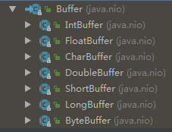
4. Buffer
一块内存区域
用法比BIO时代的byte[]更原始

Slide 10
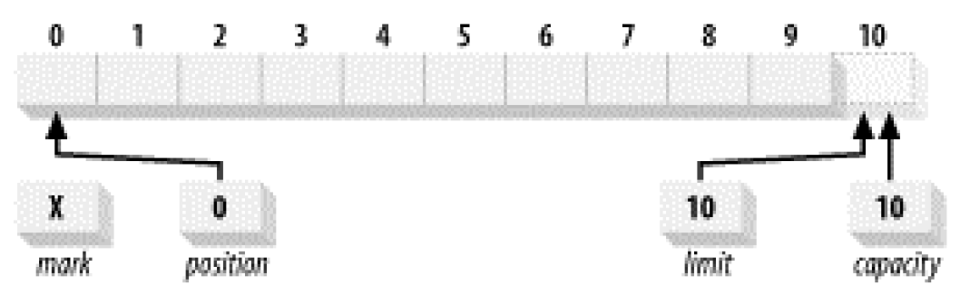
4. Buffer
几个重要属性：position <= limit <= capacity
一个刚刚创建的Buffer（可以理解成做好准备可以写数据了，这非常重要！）：

Slide 11
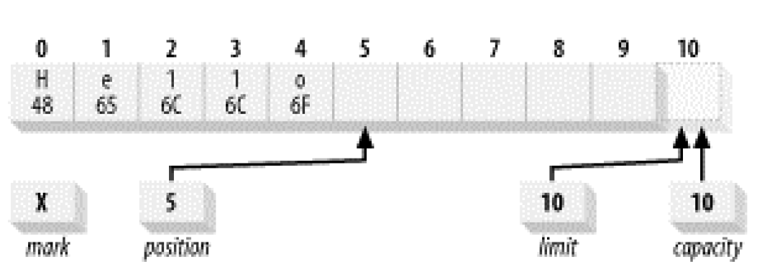
4. Buffer
顺序写入：依次write 5个字符 H、 e、 l、 l 、o：
buffer.put((byte)'H').put((byte)'e').put((byte)'l').put((byte)'l').put((byte)'o');

Slide 12
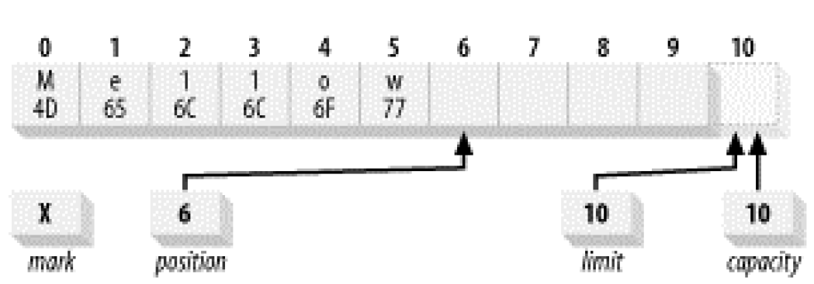
4. Buffer
随机写入：
buffer.put(0, (byte)'M').put((byte)'w');

Slide 13
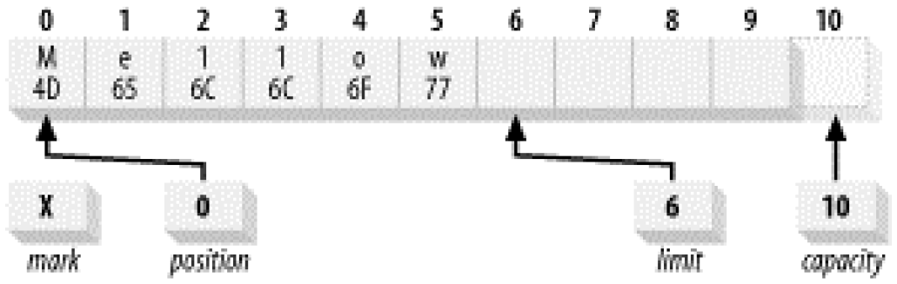
4. Buffer
Flipping（可以开始读数据了！）
buffer.flip();

Slide 14
4. Buffer
Flipping，思考下如果连续两次调用flip()会发生什么情况？

Slide 15

4. Buffer
DirectBuffer & HeapBuffer
DirectBuffer因为不受JVM GC影响，速度更快，但相应回收也成问题
MappedByteBuffer放到下一节

Slide 16
5. Channel
可以想象成一个管道，一头连接着I/O数据来源/目的地（文件、网络等），一头连接着Buffer
FileChannel（块设备）
SocketChannel、ServerSocketChannel（字符设备），放到下一节讲

Slide 17
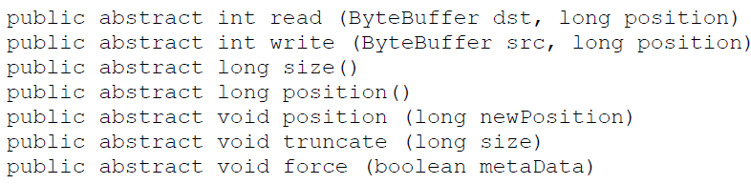
5. Channel
FileChannel与Buffer结合使用：

Slide 18
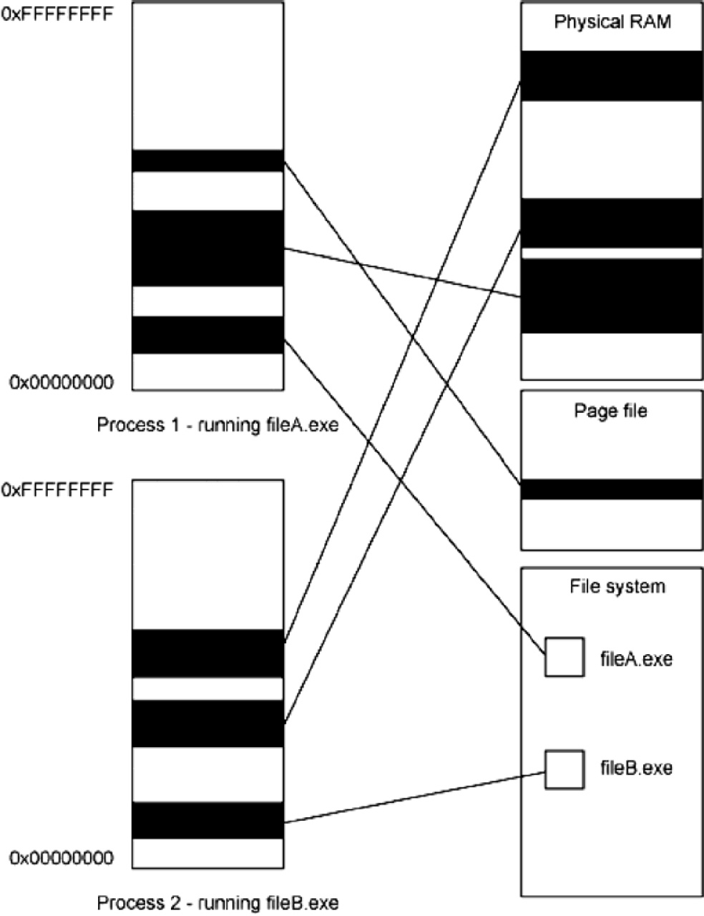
5. Channel
内存映射文件MappedByteBuffer
虚拟内存机制

Slide 19
5. Channel
传统IO读写，需要经过一次内核空间<->用户空间的数据拷贝
内存映射文件，则直接把文件内容映射到虚拟内存的用户空间，经常对这块空间的读写直接由OS同步到文件上去
大大加快了随机读写、大量读的速度
Syscall – mmap
用处：高性能文件读写、高性能多进程IPC

Slide 20
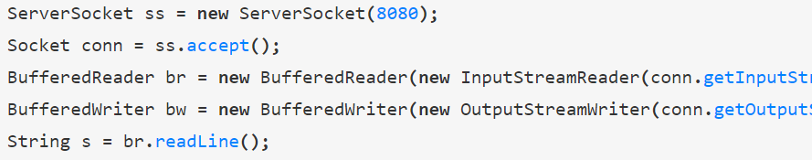
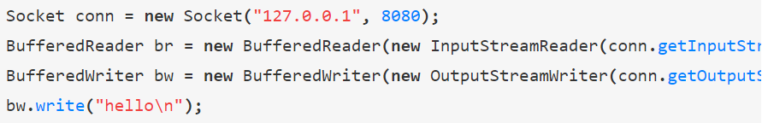
6. Selector
传统Socket代码是怎么写的？
红框处都会被堵塞！跟BIO读写文件类似，只不过文件变成了网卡

Slide 21
6. Selector
缺点：
1. 由于I/O操作会被堵塞，故一个线程只能服务一个连接
2. 服务器端必须开启大量线程
3. 占用大量内存
4. 线程上下文切换的开销大
5. 不适用于现代互联网应用高并发、慢I/O的场景

Slide 22
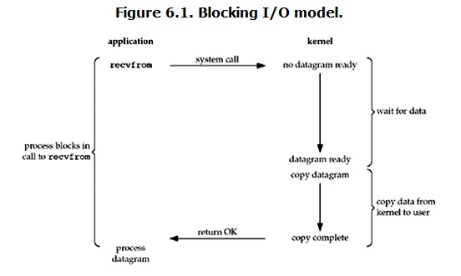
6. Selector
同步 + 堵塞式I/O模型（什么是同步、什么是堵塞）
老师与学生的例子

Slide 23
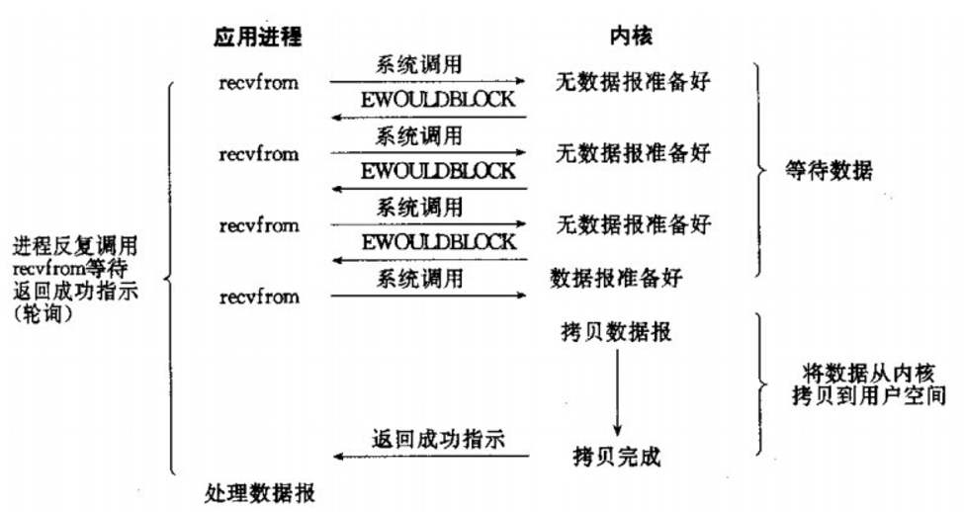
6. Selector
同步 + 非堵塞式I/O模型

Slide 24
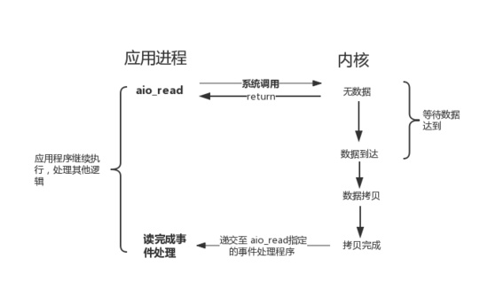
6. Selector
存异步I/O模型

Slide 25
6. Selector
 | 堵塞 | 非堵塞
同步 | √ | √
异步 | X | √

Slide 26
6. Selector
I/O多路复用（Multiplexing）：
本质上是用单个线程监听大量socket FD
当其中有socket变成Ready状态时，通知到线程，线程处理这些Ready的socket，如果没有socket Ready，则线程可以去做其它动作（比如sleep）
poll/select vs. epoll
老师与学生的例子

Slide 27
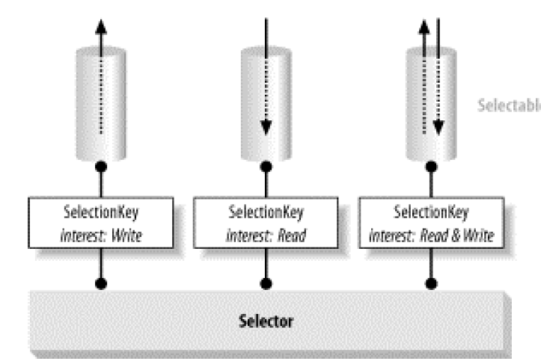
6. Selector
JavaNIO中与I/O多路复用有关的3大类：
SelectableChannel（Socket类）
Selector
SelectionKey
多对多

Slide 28
6. Selector
SelectableChannel（Socket类）
public abstract SelectionKey register (Selector sel, int ops)
Selector
public abstract int select (long timeout)
SelectionKey
public final boolean isReadable()
public final boolean isWritable()
public final boolean isConnectable()
public final boolean isAcceptable()

Slide 29
Future plans…

